Slide 1
Modely v regionálnej geografii
Kristína Ďuratná

Slide 2
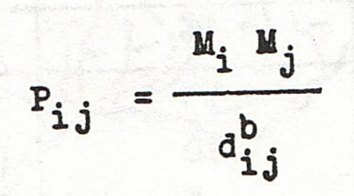
Gravitačný model
Vychádza z Newtonho gravitačného zákona
Hmotnosť nahradená inou veličinou (typicky počet obyvateľov sídla)
Prevedené vyadrenie gravitačného zákona je následujúce:
Interakcia medzi dvoma strediskami sa mení priamo úmerne s veľkosťou týchto stredisiek a nepriamo úmerne s kvadrátom vzdialeností medzi nimi.
Poznáte z humánnej geografie

Slide 3


Reillyho model
Používaný v maloobchode (pôvodný účel) alebo pri vymedzovaní vplyvu dvoch miest
Geometrická varianta – nie je zohľadnená žiadna komunikačná sieť
Topografická varianta – pracuje s dopravnou sieťou a čiastočne aj FG charakteristikou
Oscilačná varianta – na identifikovanie prechodných pásiem, nie na samotnú regionalizáciu

Slide 4
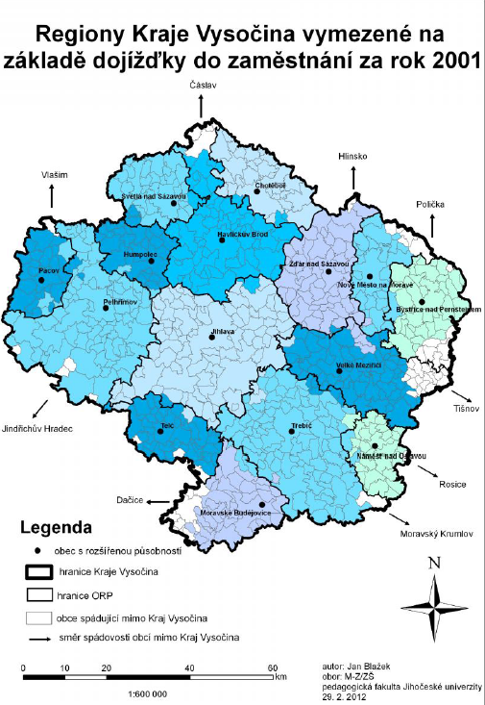
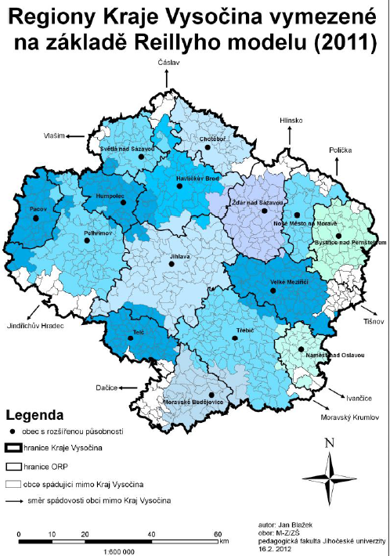
Reillyho model

Slide 5
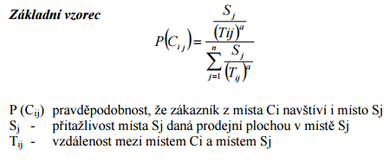

HUFFOV MODEL
  Založený na pravdepodobnosti – zisťuje, aká je pravdepodobnosť, že zákazník (osoba) navštívi práve to nákupné centrum

Slide 6
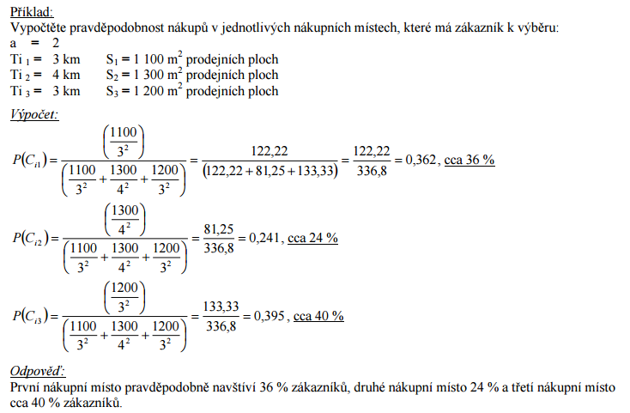
HUFFOV MODEL

Slide 7
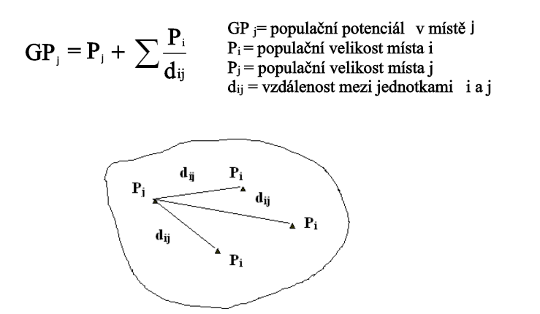
Geografický/populačný potenciál
Dosiahnuteľnosť miesta obyvateľmi všetkých ostatných miest sledovaného územia
hodnota závislá na vlastnom potenciáli sídla Pj a pridanom potenciáli iného miesta Pi
Izočiary a mapy geografického potenciálu

Slide 8
Semestrálna práca
Zadanie II. časti semestrálky v IS
Termín odovzdania do 1.5. 2022 23:59
  Prezentácia zvyšných skupiniek 3., resp. 4.5. = posledný seminár

